Slide 1
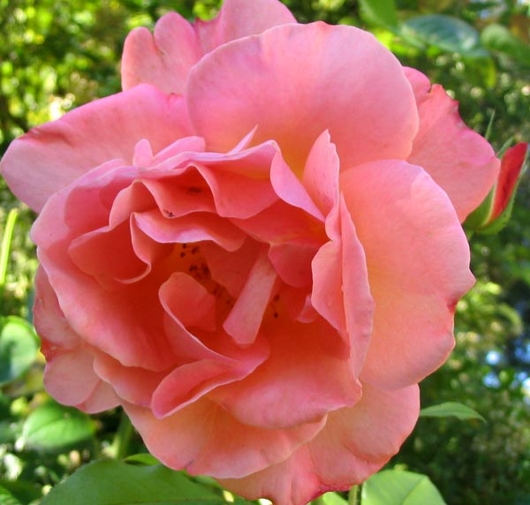
স্বাগতম

Slide 2
শিক্ষক পরিচিতি
মোছাঃ খুরশিদা আক্তার -০১
সহকারী শিক্ষক (গণিত)
আলহেরা ইসলামী ইনস্টিটিউট ( মাধ্যঃ বিদ্যাঃ)
যশোর রোড, ঝিনাইদহ

Slide 3
পাঠ পরিচিতি
শ্রেণিঃ নবম
বিষয়ঃ সাধারন গণিত
বিষয়বস্তুঃ জ্যামিতি ( ত্রিভুজ )
অধ্যায়ঃ সপ্তম
সময়ঃ ৫০ মিনিট

Slide 4
শিখনফল-
১। ত্রিভুজ কাকে বলে তা বলতে পারবে ।
২। বিভিন্ন প্রকার ত্রিভুজ চিহ্নিত করতে পারবে ।
৩। প্রদত্ত উপাত্ত ও তথ্য ব্যবহার করে ত্রিভুজ অংকন
করতে পারবে।

Slide 5
নিচে তোমরা কিসের চিত্র দেখতে পাচ্ছ ?

Slide 6
পাঠ শিরনাম
জ্যামিতি ( ত্রিভুজ )

Slide 7
ত্রিভুজের সংগাঃ
A
তিনটি রেখাংশ দ্বারা আবদ্ধ চিত্র একটি ত্রিভুজ। ত্রিভুজের বাহুগুলো দ্বারা সীমাবদ্ধক্ষেত্রকে ত্রিভুজক্ষেত্র বলে।
B
C

Slide 8
নিচের চিত্রে তোমরা কী দেখতে পাচ্ছ ?
সমবাহু ত্রিভুজ
সমদ্বিবাহু ত্রিভুজ
বিষমবাহু ত্রিভুজ

Slide 9
সুক্ষ্ণকোণী ত্রিভুজ
সমকোণী ত্রিভুজ
স্থুলকোণী ত্রিভুজ

Slide 10
একক কাজ
1। বাহুভেদে ত্রিভুজ কত প্রকার ?
২। কোণভেদে ত্রিভুজ কত প্রকার?

Slide 11
কী কী শর্ত দেওয়া থাকলে ত্রিভুজ অংকন করা যায় ?
তিনটি বাহু দেওয়া থাকলে,
দুইটি বাহু ও তাদের অন্তর্ভুক্ত কোণ,
দুইটি কোণ ও তাদের সংলগ্ন বাহু,
দুইটি কোণ ও একটির বিপরীত বাহু,
দুইটি বাহু ও তাদের একটির বিপরীত কোণ,
সমকোণী ত্রিভুজের অতিভুজ ও অপর একটি বাহু।

Slide 12
সাধারণ নির্বচনঃ ত্রিভুজের তিনটি বাহু দেওয়া আছে ।
ত্রিভুজটি আঁকতে হবে।

Slide 13
বিশেষ নির্বচনঃ মনেকরি, কোন ত্রিভুজের তিনটি বাহু
যথাক্রমে a, b ও c দেওয়া আছে । ত্রিভুজটি আঁকতে
হবে ।

Slide 14
a
b
c
A
c
b
E
B
a
C

Slide 15
মুল্যায়ন
দলীয় কাজ
চিত্র এঁকে অংকনের বিবরণ তোমাদের খাতায় লিখ ।

Slide 16
বাড়ির কাজ
কোনো ত্রিভুজের দুইটি বাহু ও একটি কোণ দেওয়া আছে। ত্রিভুজটি এঁকে আনবে।

Slide 17

ধন্যবাদ

